Slide 1
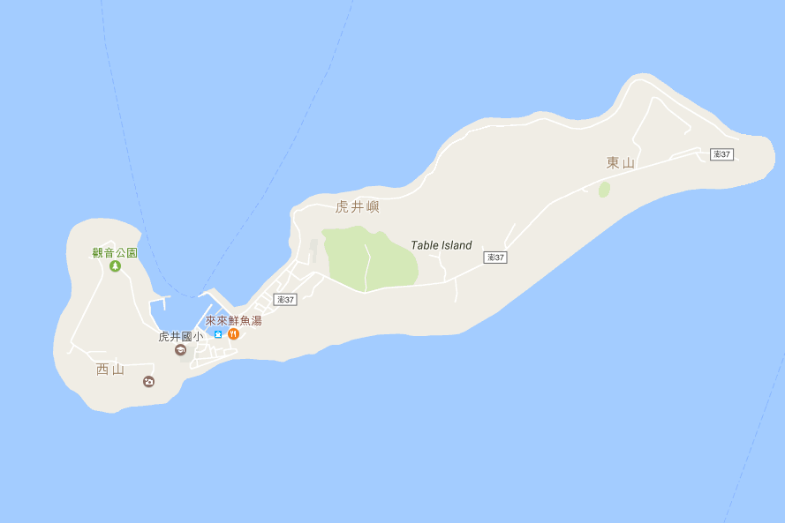







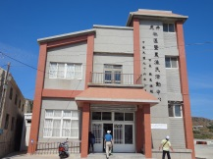
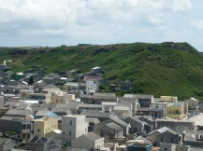
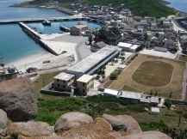



澎湖縣馬公市虎井里簡易疏散避難圖
防 災 資 訊 表
虎井里基本資料
總人口數：896人
災害通報單位(人員)
1.澎湖縣災害應變中心 電話:06-9277619 2.馬公市災害應變中心 電話:06-9272173 3.虎井里里長-陳大川 電話:0933-373-328 電話:06-9291006 4.虎井派出所 電話:06-9291112 5.虎井消防分隊 電話:06-9291226
避難原則
水災:遠離低窪地區或前往避難收容場所。 地震:前往開放空間或避難收容場所。 海嘯:遠離沿海低窪地區，前往就近高地避難。
避難收容處所
地點:虎井社區暨農漁民活動中心 適合災害類別:水災、地震 樓層:2層樓 面積:566平方公尺 臨時收容:140人中長期收容:90人 地址:馬公市虎井里9-2號 電話:06-9291012
地點:虎井嶼東山高地 適合災害類別:海嘯 面積:4000平方公尺 臨時收容:1000人
地點:虎井嶼西山高地 適合災害類別:海嘯 面積:4000平方公尺 臨時收容:1000人
馬公市公所112年03月製作
虎井嶼東山高地
(海嘯)
虎井里
虎井衛生室
虎井消防分隊
大音宮廣場西側
虎井派出所
虎井社區暨農漁民活動中心
(水災、地震)
虎井嶼西山高地
(海嘯)
圖 例 | 標示 | 設施
 | 疏散避難方向 | 室內避難收容處所 | 公園 | 醫療單位
 | 易淹水地區 | 室外避難處所 | 警察單位
 | 持續觀察地區 | 直升機起降點 | 消防單位

